Slide 1
IIP LAB SEMINAR
IIP LAB
Inpyo-Hong

Slide 2
IIP LAB
Current Work
신경치료 Detection
적대적공격 & 완전동형암호화

Slide 3
IIP LAB
Index
Object Detection concept
Experimental model choice
Current progress

Slide 4
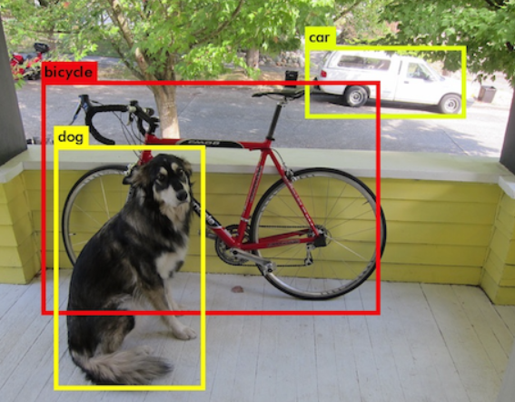
IIP LAB
Object Detection
Classification + Localization

Slide 5
IIP LAB
Object Detection
One-stage detector
Yolo (2016)
SSD (2016)
Retina-Net
(2017)
EfficientDet
(2020)
Yolo v5
(2020)
Yolo v7
(2022)
Alex
Net
Two-stage detector
(2012)
RCNN(2014)
SPPNet (2014)
Fast RCNN (2015)
Faster RCNN (2015)
Cascade-RCNN
(2017)

Slide 6

IIP LAB
Stage Detector
2-Stage Detector : 물체의 Localization과 Classification을 순차적으로 처리
1-Stage Detector : 물체의 Localization과 Classification을 동시에 처리
Region Proposal
Feature
Extractor
Localization
Classification
Feature Extractor
Localization + Classification

Slide 7
IIP LAB
2-Stage Detector
Ex. Faster R-CNN
Classification
RoI
Pooling
FC
CNN
Regressor
Softmax
Region Proposal
Network (RPN)
Localization

Slide 8
IIP LAB
2-Stage Detector
장점 1) 높은 분류 성능
단점 1) 낮은 속도 (∵ 2,000번의 RoI 연산) 2) End-to-End 학습 X (∵ 각 모듈(ex.CNN, Regressor)이 분리)

Slide 9
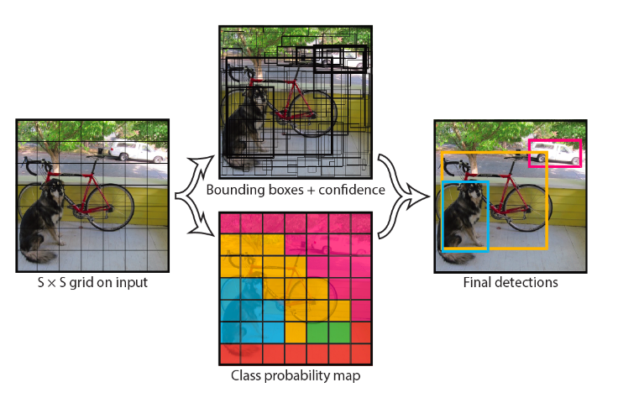
IIP LAB
1-Stage Detector
Ex. YOLO
Grid별 classification과 bbox regression 동시에 진행

Slide 10
IIP LAB
1-Stage Detector
장점 1) 빠른 속도 (Real-Time 성능 ➔ 실시간 객체 탐지 가능) 2) End-to-End 학습 가능, 코드의 문서화 ➔ 사용 용이 3) 기존 YOLO의 경우 성능 저하 문제 발생 ➔ YOLO v7(2022)에서 기존 SOTA모델보다 빠르고 높은 성능 달성

Slide 11
IIP LAB
Experimental model choice
Faster R-CNN (2015) - 2 stage detector
Retinanet-152 (2017) - 1 stage detector
Yolo v5 (2020) - 1 stage detector
Yolo v7 (2022) - 1 stage detector

Slide 12
IIP LAB
Current Progress & Future Work
Model | Epoch | Transform | Optimizer | mAP@.5 | mAP@.5:.95
YOLO v5s | 300 | X | SGD | 0.942 | 0.452
YOLO v5l | 300 | X | SGD | 0.951 | 0.463
YOLO v5x | 300 | X | SGD | 0.935 | 0.471
모델 Parameter 크기별로 실험 ➔ YOLO v5 X-large모델에서 가장 높은 성능 달성
mAP@.5:.95 : 0.471 ➔ 기존 YOLO v5x 대비 준수한 성능 (0.507)
추후 학습 조건 변경 후 YOLO v5 추가 실험 예정 (Ex. Transform, Optimizer변경)

Slide 13
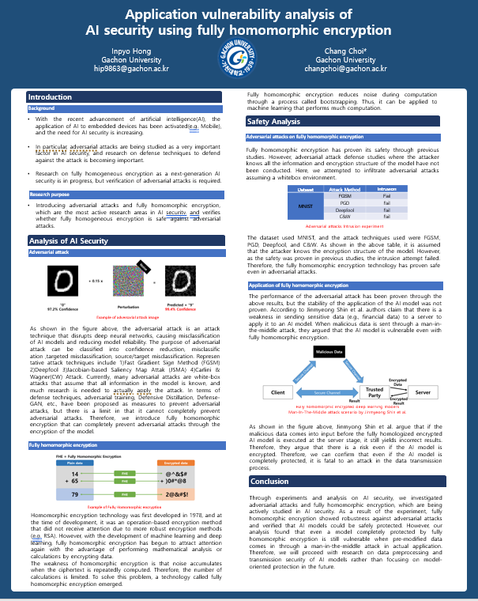
IIP LAB
Adversarial attack & Homomorphic Encryption
Title: Application vulnerability analysis of AI security using fully homomorphic encryption
Composition: 1)최근 AI보안에 화두가 되고 있는 적대적공격과 완전동형암호화에 대해 소개 2) 완전동형암호화가 적대적 공격에 견고한지 검증 3) 완전동형암호화의 취약성 분석 4) 모델 자체 보안 뿐 아니라 데이터 전처리 시 적대적 공격도 고려해야함을 제시

Slide 14
IIP LAB
Thank you

